Slide 1


Slide 2


Slide 3
CHUẨN BỊ
- Bút chì, tẩy, màu vẽ, giấy màu, tạp chí, hồ dán, que đỡ...

Slide 4
MỤC TIÊU
- HS nhận biết được cách tạo hình nhân vật bằng xé và dán giấy màu.
- HS tạo được hình nhân vật bằng giấy màu.
- HS Biết quan tâm đến người thân trong gia đình, Biết sử dụng sản phẩm mĩ thuật làm đồ chơi, đồ dùng học tập.
- HS Giới thiệu, nhận xét sản phẩm của mình , của bạn.

Slide 5


Slide 6


Slide 7
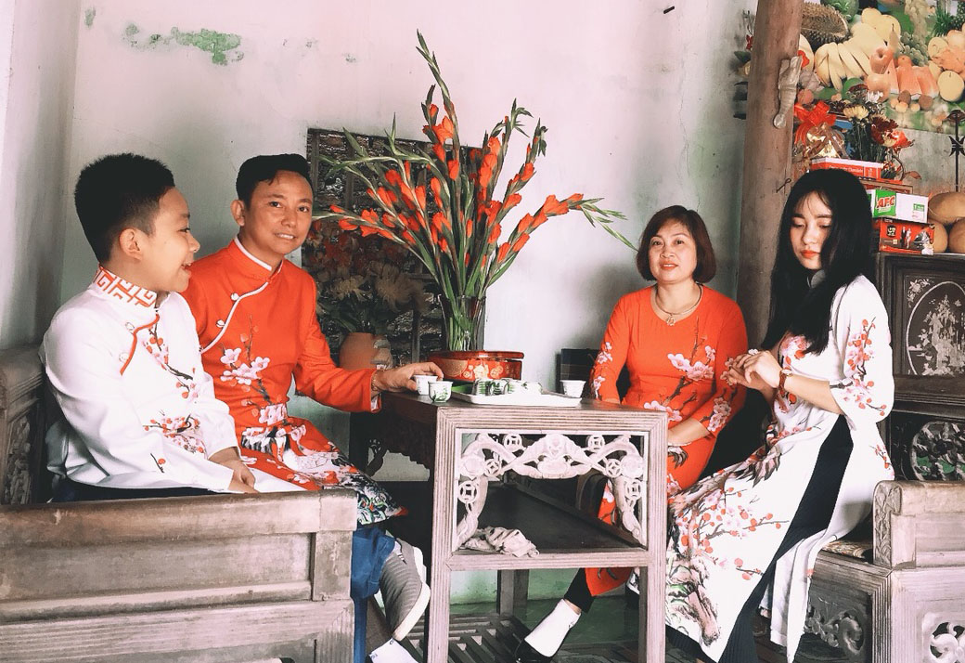

Slide 8
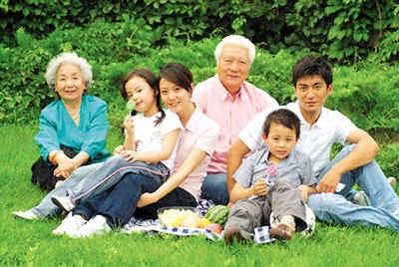

Slide 9
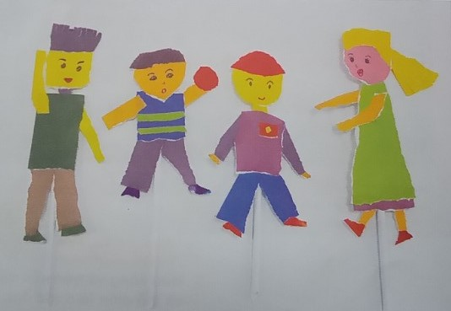

Slide 10
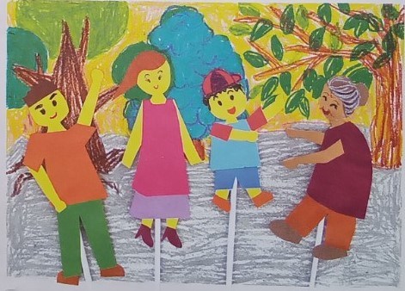

Slide 11
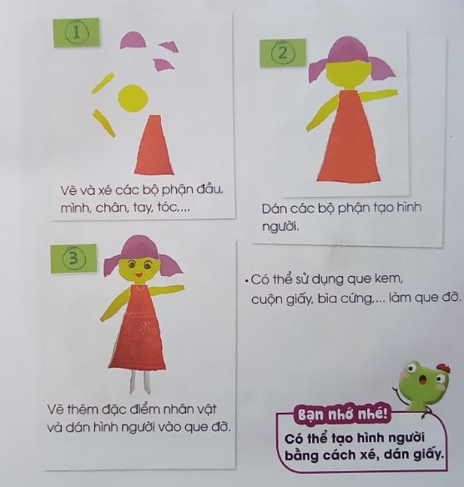

Slide 12
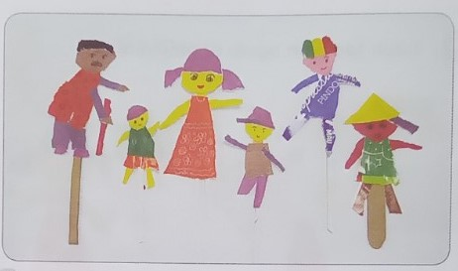

Slide 13
THỰC HÀNH
Tạo hình người theo các bước vừa được hướng dẫn

Slide 14
CHUẨN BỊ BÀI SAU
Giấy vẽ, màu vẽ, chì, tẩy …

